Slide 1
Internkontroll i Giske
Kontrollutvalet 06.04.2021

Slide 2
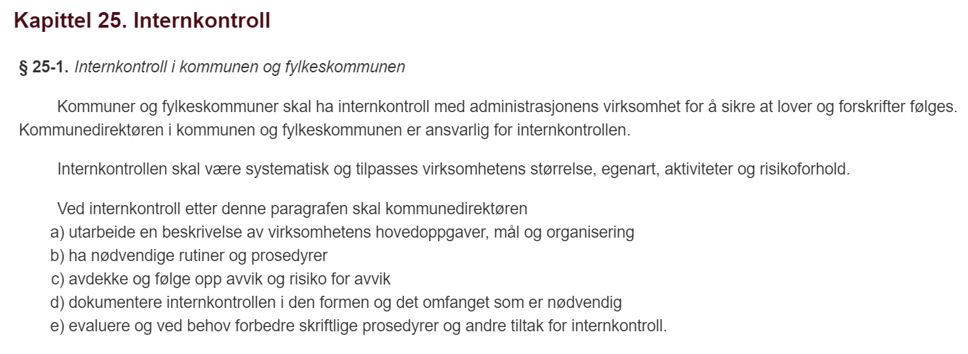
Kommuneloven
Notes:
Det er kommuneloven kapittel 25 som omhandler internkontroll.
Der står det at kommunene skal ha internkontroll med administrasjonens virksomhet for å sikre at lover og forskrifter blir fulgt.
Kommunedirektøren er ansvarlig.
Internkontrollen skal være systematisk og tilpassa virksomhetens størrelse, egenart, aktiviteter og risikoforhold.
Det står at kommunedirektøren skal a), b), c), d) og e).
Jeg skal gå gjennom disse bokstavene og fortelle litt om hvordan vi gjør det i Giske kommune.

Slide 3
a) Utarbeide ei beskriving av virksomheita sine hovudoppgåver, mål og organisering
Eit utkast til «Mål og strategi for arbeid med kvalitet og internkontroll i Giske kommune» er påbegynt.
Det blir tatt sikte på å ferdigstille denne i august 2021.

Slide 4
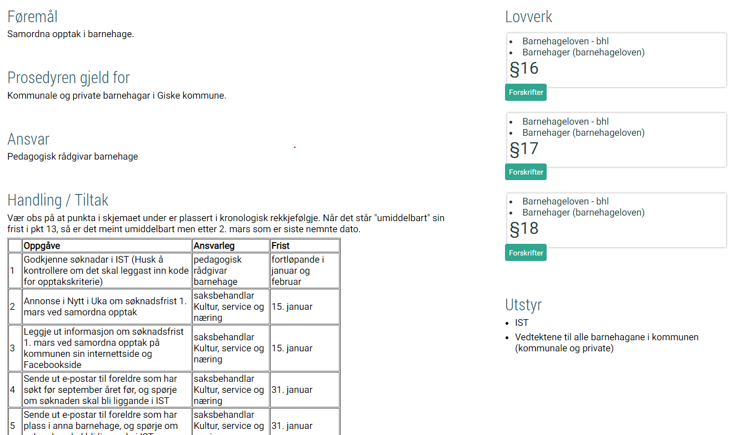
b) Ha nødvendige rutiner og prosedyrer
Giske kommune har valt Compilo som sitt overordna kvalitetssystem.
Compilo har m.a. malar for prosedyrer, flytkart og ROS-analyser.

Slide 5
b) Ha nødvendige rutiner og prosedyrer (forts.)
Mange prosedyrer som er laga tidlegare er lasta opp i Compilo frå før, og ein del er lagra lokalt i einingane.
Framover blir gamle prosedyrer og rutiner overført til Compilo sitt system ved revisjon.
Nye prosedyrer blir skrivne rett i malane til Compilo.

Slide 6
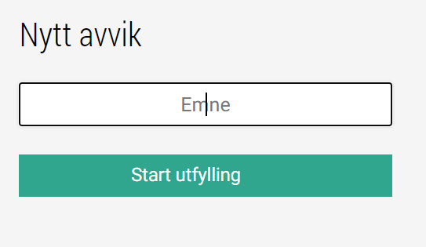
c) Avdekke og følgje opp avvik og risiko for avvik
I Compilo finn vi også Giske kommune sitt avvikssystem.
Tilsette kan melde inn avvik i Compilo via pc, mobil eller nettbrett.
Leiarane behandlar avvika, og verneomboda har lesetilgang.
IK Bygg blir brukt til avvik som gjeld bygg.
Gemini Portal blir brukt av innbyggarar ved avvik på vatn og avlaup.

Slide 7
c) Avdekke og følgje opp avvik og risiko for avvik (forts.)
Compilo gir moglegheit for å køyre avikksstatistikk på mellom anna på tal, alvorsgrader, kategoriar, tid før lukka m.m.
Avvik er faste tema på månadsrapportering, tertialrapportering og årsrapportering.
Internkontroll er fast tema på alle leiarforum.

Slide 8
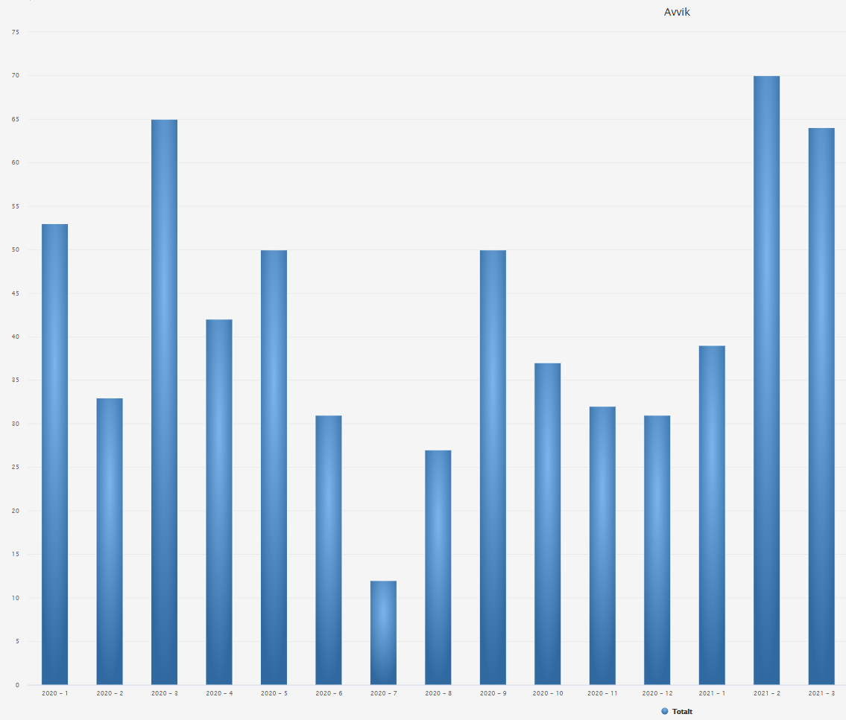
Meldte avvik
Notes:
Økende antal avvik etter nyttår når vi har hatt det som tema på månadsrapporteringsmøte.

Slide 9
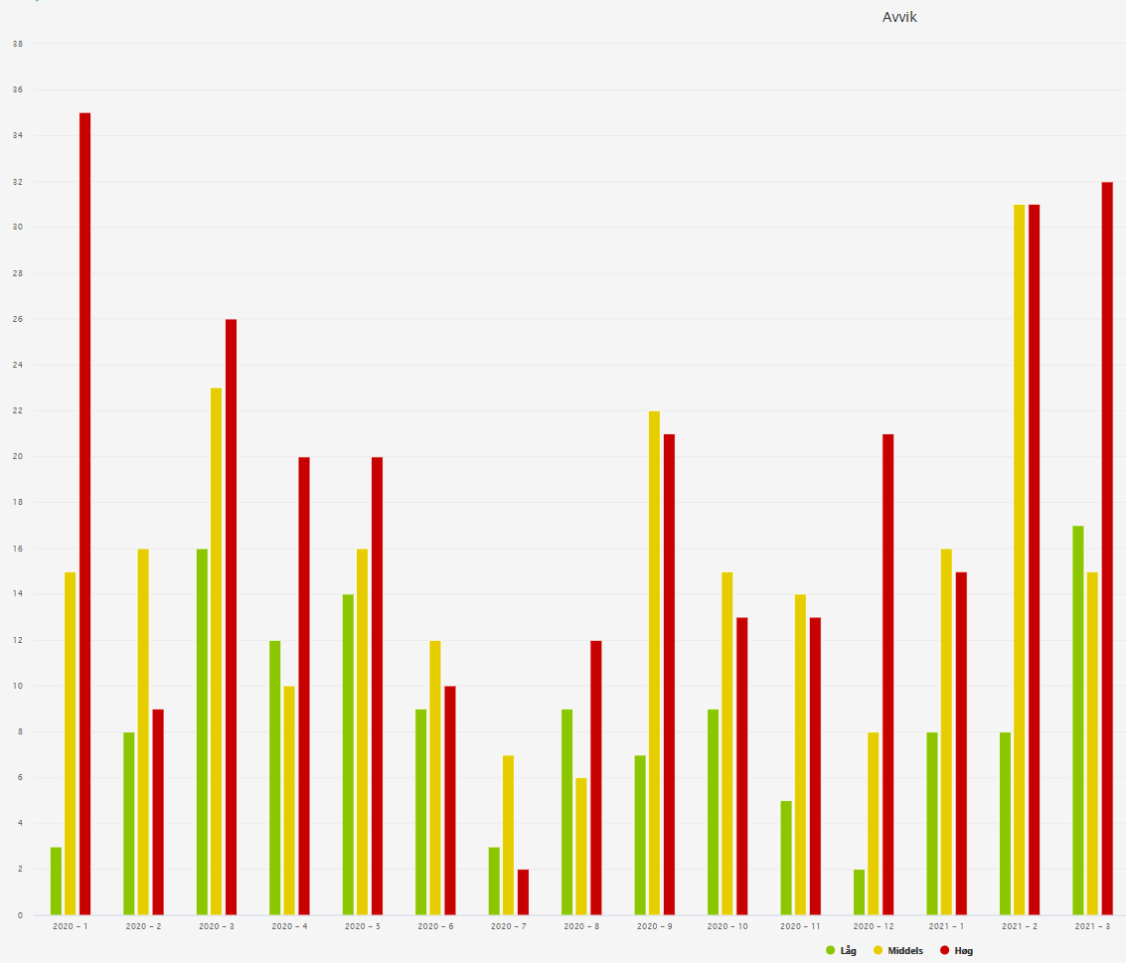
Alvorsgrader
Notes:
Vi ser at det blir meldt mange avvik med høg alvorlighetsgrad. Vi jobbar med å få lik forståelse for hva som ligger i de ulike gradene. Tolkningen av høg alvorlighetsgrad er nok noe feil.

Slide 10
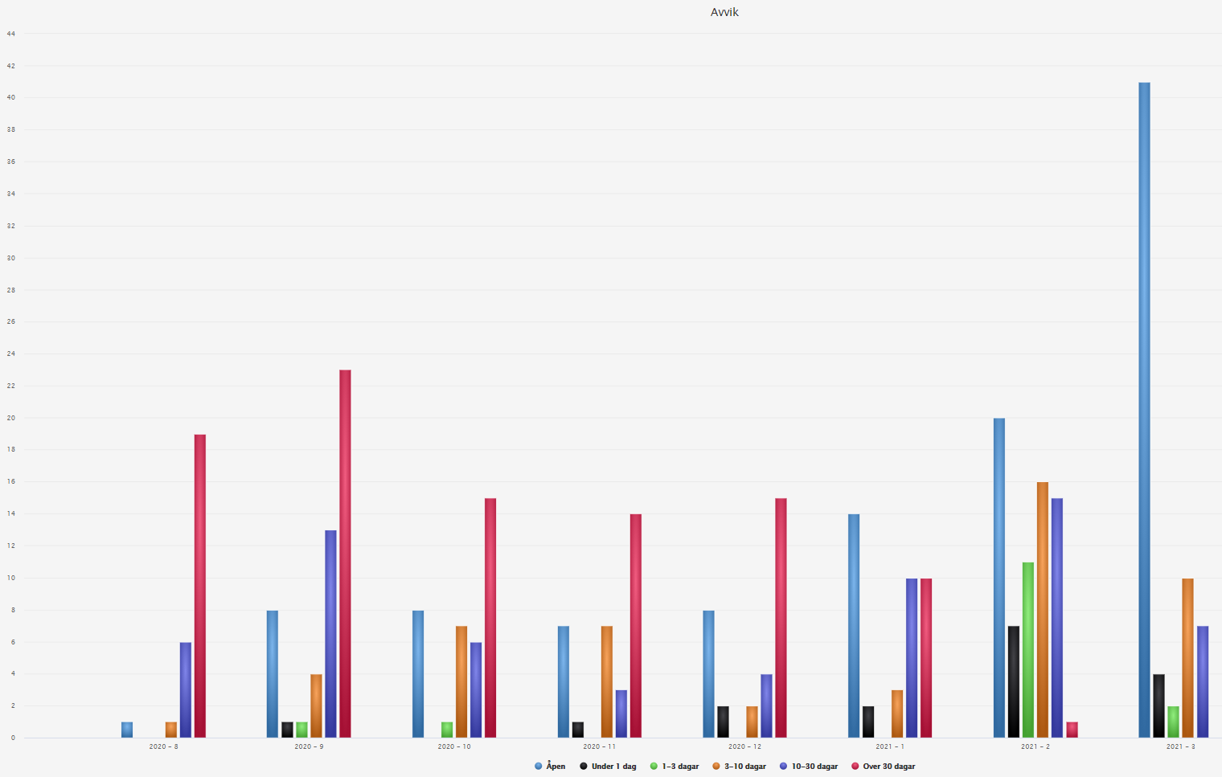
Tid før lukka
Notes:
Den røde søylen viser opne avvik over 30 dager. Den har vi fått redusert, og for mars er den helt borte.

Slide 11
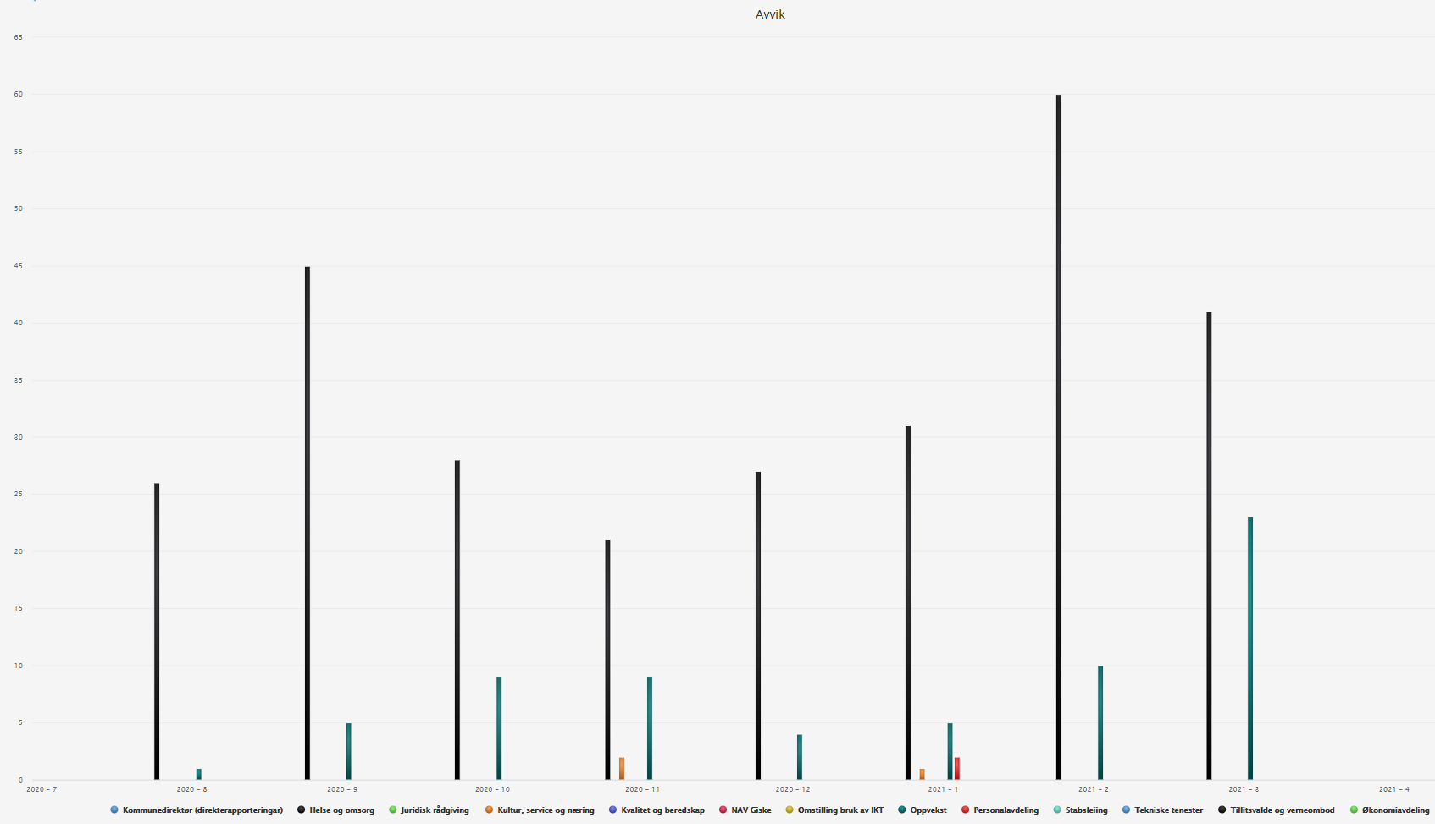
Einingar som har rapportert
Notes:
Helse er helt klart best på avviksmelding, etterfulgt av oppvekst. Oppvekst har auka sine avviksmeldingar 5 ganger siden januar.

Slide 12
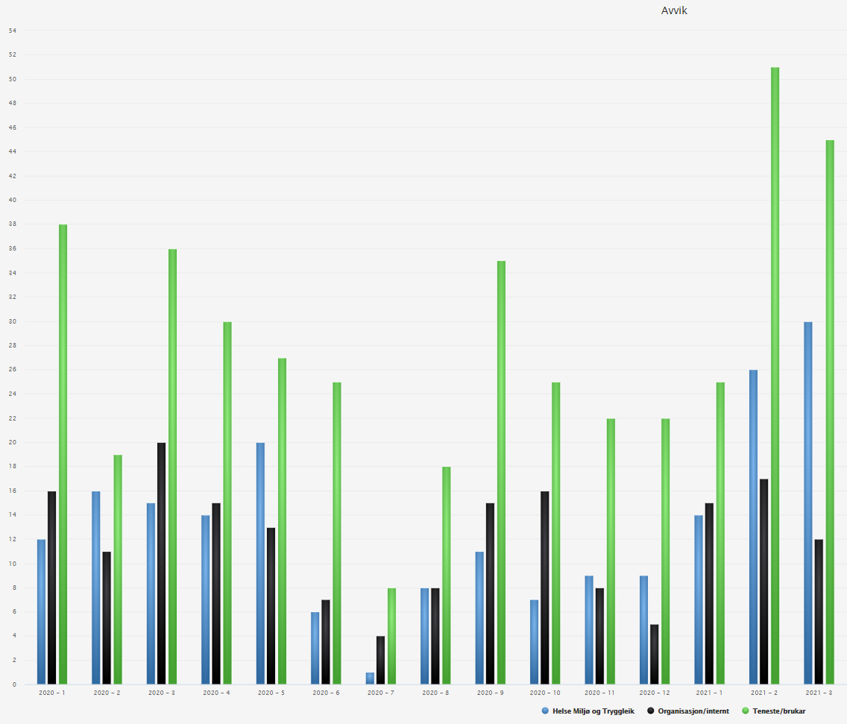
Kategori

Slide 13
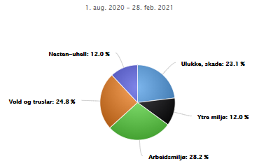
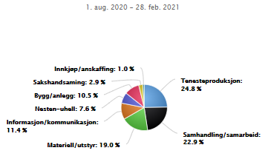
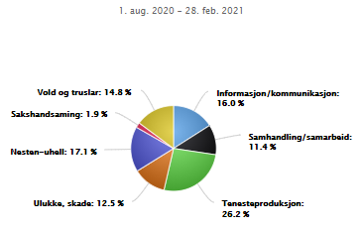
Under-kategoriar - Helse miljø og tryggleik - Teneste/ brukar - Organisasjon internt

Slide 14
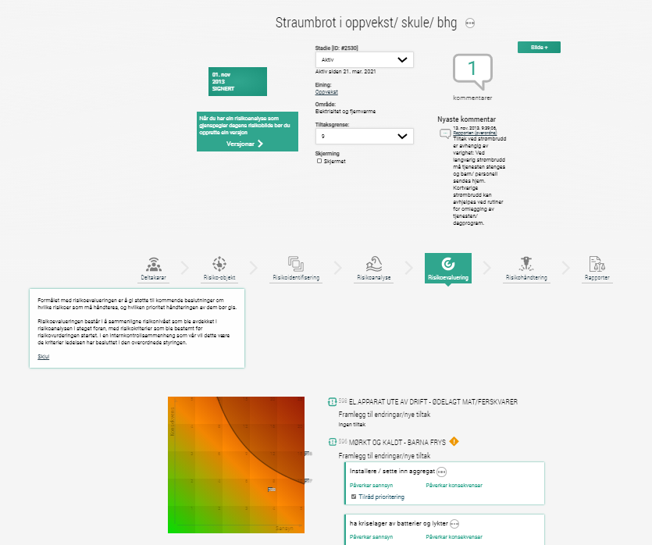
c) Avdekke og følgje opp avvik og risiko for avvik (forts.)
Compilo har modul for ROS-analyse. Den var i bruk i 2014 og 2015.
Ei periode har ROS-analyse vore gjort i ulike system internt i einingane.
Nyleg er alle einingsleiarar og superbrukarar kursa i modulen, og den skal bli brukt til alle ROS-analyser i kommunen.
Notes:
Når det gjelder risiko for avvik så har Compilo også modul for ROS-analyse…..

Slide 15
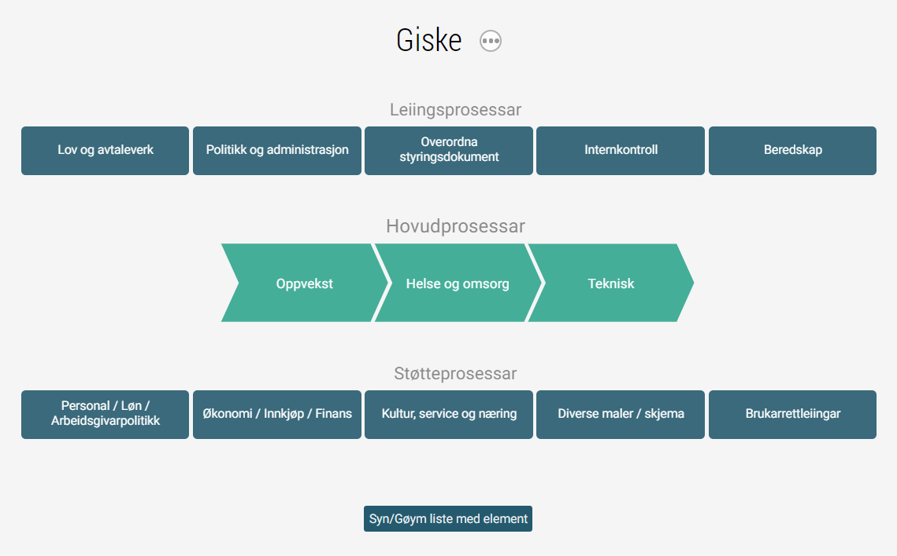
d) Dokumentere internkontrollen i den formen og det omfanget som er nødvendig
I Compilo blir alle prosedyrer og dokument lagra, og vi finn også tilbake til tidlegare utgåver.
Ny mappestruktur er under utarbeiding.

Slide 16
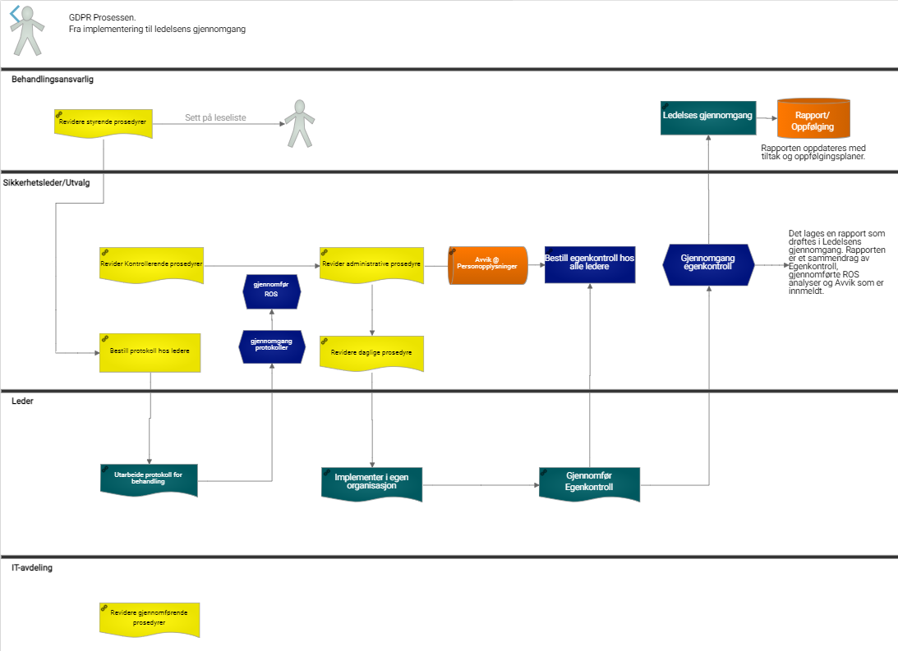
d) Dokumentere internkontrollen i den formen og det omfanget som er nødvendig
Vi har GDPR-pakke med flytkart for ROS, revisjonar, utarbeiding av protokollar og eigenkontrollar. Heilt fram til oppfølging etter leiinga sin gjennomgang.
Denne modellen kan vi også bruke for anna internkontroll i kommunen.

Slide 17
Leiinga sin gjennomgang
14.04.2021: Arbeidsmøte med einingane med ROS-vurderingar
18.05.2021: Einingsleiarane presenterer sitt arbeid til kommuneleiinga
19.05.2021: Leiinga sin gjennomgang

Slide 18
e) Evaluere og ved behov forbetre skriftlege prosedyrer og andre tiltak for internkontroll
I Compilo får tilsette automatisk påminningar om årlege revisjonar av dokument, prosedyrer, linkar til lovverk m.m. som dei har ansvar for.
Både dokument og avvik er knytt til roller, slik at ansvaret automatisk blir flytta til ein ny tilsett dersom ein person sluttar i kommunen.

Slide 19
Vurdering av internkontroll i Giske kommune

Slide 20
Vurdering av internkontroll i Giske kommune

Slide 21
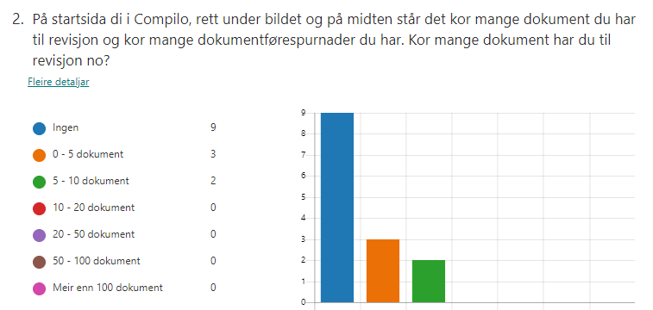
Vurdering av internkontroll i Giske kommune forts.

Slide 22
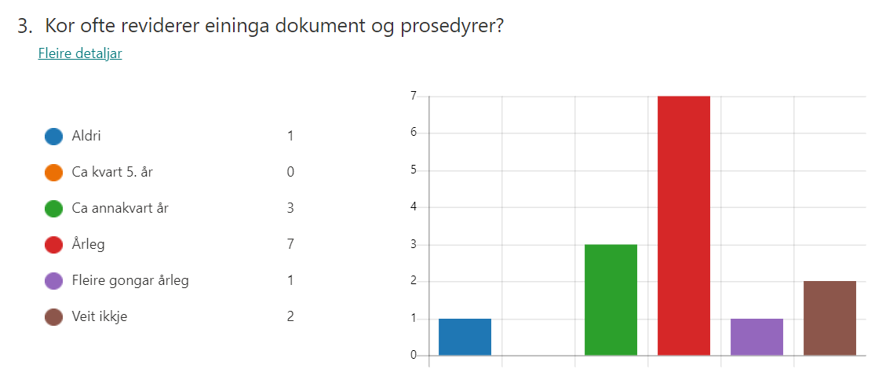
Vurdering av internkontroll i Giske kommune forts.

Slide 23
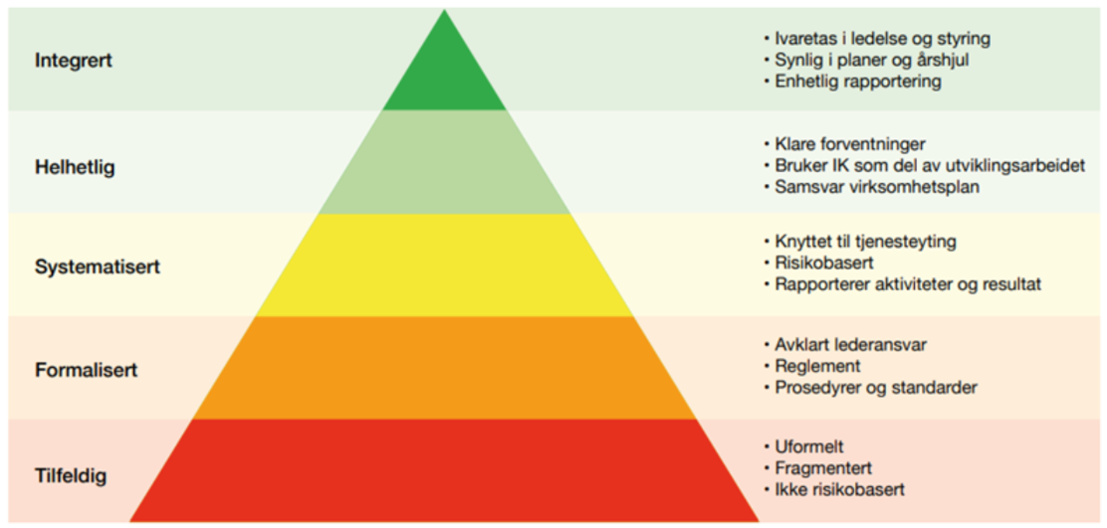
Vurdering av internkontroll i Giske kommune forts.
Notes:
Her er ei pyramide for modenhet, med stikkord og milepæler for internkontroll. Det er ikkje slik at det er rett for alle kommuner å ha ambisjon om å være på toppen av pyramiden, men ein bør gjere seg opp ei meining om kva som er akseptabelt nivå. Kor i pyramiden meiner du at Giske kommune er?

Slide 24
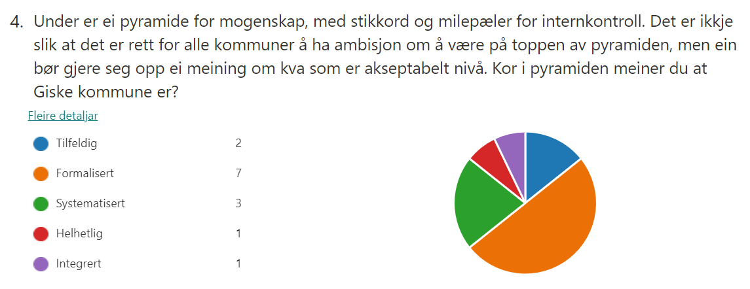
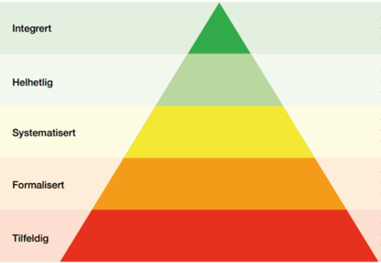
Vurdering av internkontroll i Giske kommune forts.

Slide 25
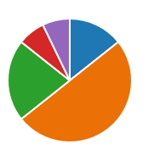
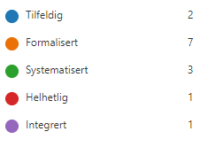
Vurdering av internkontroll i Giske kommune forts.
Notes:
På bildet er pyramiden opp ned i forhold til svara. Det er to som har svart at Giske kommune er nederst i pyramiden på tilfeldig.
Halvparten mener vi er på formalisert. Tre mener vi er systematisert.
Og en helhetlig og en integrert.

Slide 26
Vurdering av internkontroll i Giske kommune forts.
Notes:
Ser vi igjen på pyramiden mener altså halvparten av dei som har svart at vi i Giske kommune har avklart lederansvar, reglement og prosedyrer og standarder.
Jeg tenker vi i alle fall bør opp på systematisert nivå der vi er risikobasert, knyttet til tjenesteyting og rapporterer aktiviteter og resultat, og gjerne høyere.

Slide 27
Vurdering av internkontroll i Giske kommune forts.

Slide 28
Vurdering av internkontroll i Giske kommune forts.
Prioritet
Fleire felles prosedyrer
Vi er på god veg no då ei heil stilling for internkontroll er oppretta istaben. Fokus, rolleavklaring, mål, opplæring og støtte.
Mer systematisk jobbing
Langsiktig, målretta arbeid for betre praksiser, innafor tenesteområde og på tvers av tenesteområder
Systematisk arbeid og gode faste rutinar.
Eit meir transperent system, med felles malar og rutiner for same type einingar. "Slik gjer vi det i Giske kommune"
Vi er på god veg til å bli betre etter å ha fått ein dedikert person til å leie arbeidet med internkontroll i kommunen.
har tru på arbeidet som no gjerast med å systematisere kompilo betre og få alle prosedyrer som ligg rundt omkring inn her.
Ein må i større grad ha enkle løsningar som snakkar saman. Dei må vere lett tilgjengelege for alle tilsette (A la: Vippe opp telefonen og åpne ein app).
Gi arbeidet høgare prioritet. Involvere dei tilsette.
Auke kunnskap og avsatt tid til å arbeide strukturert og målretta
At systema samsvarer og at utsjekk og signering er digitalt. At einingar i same område har like grunnprosedyrer. At alle som bruker kompilo kan programmet.
Sette av tid til opplæring og oppfølging. Gi større rom for at dette kan prioriterast av leiarar.
Notes:
For at Giske kommune sin internkontroll skal bli betre mener lederne at vi må ha gode system som snakker sammen.
Det må prioriteres og læres opp.
Vi må ha langsiktig, målretta og systematisk jobbing.
Vi er på vei med ei stilling opp mot internkontroll.

